Slide 1
GIT-versionhallinta

Slide 2
Versionhallinta
Perehdytään ensin versionhallintajärjestelmiin yleisesti
Tämän jälkeen opetellaan käyttämään GIT-versionhallintaa ja GitHub-verkkopalvelua
Käytännössä versionhallinnan käyttäminen on välttämätöntä missä tahansa ohjelmistosuunnittelussa
Ryhmätyö ilman versionhallintaa on lähes mahdotonta edes harjoitustöissä

Slide 3
Versionhallinta
Versionhallinta on järjestelmä, jolla pidetään kirjaa tiedostoihin tehdyistä muutoksista.
Versionhallinta säilöö tietovarastoon (repository) tiedostoista ajan kuluessa tallennetut versiot.
Versionhallinnan avulla käyttäjä voi siis palata tiedoston aiempaan versioon tai verrata tiedostojen eri versioita keskenään.
Versionhallinnan kohteena voivat olla periaatteessa mitkä tahansa tiedostot, mutta useimmiten sitä käytetään ohjelmistojen lähdekoodien tallentamiseen.

Slide 4
Versionhallinta
Ohjelmistokehityksessä käytettävät versionhallintajärjestelmät tallentavat kustakin tiedoston versiosta tallennuksen aikaleiman, tiedoston tallentajan nimen sekä version tunnuksen (revisionumeron).
Versionhallinnassa voidaan myös määrittää, että tietty versio ohjelmasta koostuu tiettyjen tiedostojen tietyistä versioista.

Slide 5
Versionhallinta mahdollistaa tiimityön
Versionhallintajärjestelmä helpottaa myös tiimityöskentelyä. Kehittäjät voivat ottaa versionhallinnan tietovarastosta kopion kehitettävästä ohjelmaversioista itselleen omaan työhakemistoonsa.
Kukin kehittäjä tekee ohjelman tiedostoihin muutoksia omassa työhakemistossaan. Usein kehittäjät työskentelevät eri tiedostojen kanssa, mutta näillä tiedostoilla on riippuvuuksia toistensa kanssa (esim. kirjastojen yhteiset rajapinnat).
Versionhallinnan avulla kehittäjät voivat tallentaa muutetut tiedostot yhteiseen tietovarastoon sekä hakea tietovarastosta muiden tekemät muutokset.

Slide 6
Versionhallinta mahdollistaa tiimityön
Joskus useampi kehittäjä tekee muutoksia myös samaan tiedostoon.
Versionhallinta auttaa näiden muutosten yhdistämisessä. Versionhallintajärjestelmät sisältävät monia tiimityötä helpottavia toimintoja.
Itse asiassa tiimityö ohjelmistokehityksessä on käytännössä mahdotonta ilman versionhallintajärjestelmää.

Slide 7
Rinnakkaiset versiot
Ohjelmistokehityksessä joudutaan ajoittain ylläpitämään rinnakkaisia kehitysversioita. Samaan aikaan kehitetään pian julkaistavaa testeissä olevaa versiota ja myöhemmin julkaistavaa kehitysversiota.
Myös eri asiakkaille voi olla tekeillä erilaiset räätälöidyt versiot. Nämä rinnakkaiset ohjelmistoversiot on haaroitettu (branch) päähaarasta.
Eri kehityshaarat joudutaan usein yhdistämään (merge) myöhemmin. Pian julkaistavassa versiossa korjatut virheet pitää korjata myös myöhemmin julkaistavaan versioon. Tämä tehdään versionhallinnan merge-toiminnoilla.

Slide 8
Rinnakkaiset versiot
Perinteisiä versionhallintajärjestelmiä (cvs, svn) käytettäessä haarautumista on usein pyritty välttämään hankalan yhdistämisen takia.
Git-versionhallinnassa on kehittyneempi merge-toiminto. Gitiä käytettäessä onkin usein tapana, että kukin kehittäjä tekee aina oman kehityshaaran, kun hän lähtee tekemään uutta ominaisuutta.

Slide 9
Versionhallinnan tehtävä
Versionhallintajärjestelmillä on siis seuraavia tehtäviä
Tiedostojen jakaminen eri kehittäjien kesken
Tiedostoversioiden (revisioiden) tallennus ja varmuuskopiointi
Mahdollistaa palaamisen aiempaan versioon
Haaroitus ohjelman rinnakkaisiin kehitysversioihin (branch)
Rinnakkaisten kehitysversioiden yhdistäminen (merge)

Slide 10
Keskitetty versionhallinta

Slide 11
Keskitetty versionhallinta
Keskitetyissä versionhallintajärjestelmissä ohjelmistoprojektiin liittyvät tiedostot kootaan palvelintietokoneelle keskitettyyn tietovarastoon (repositorio).
Tämä tietovarasto sisältää projektin kaikkien tiedostojen versiohistorian ja se sijaitsee yleensä palvelimella.
Kehittäjillä on omassa työhakemistossaan tietyn ajanhetken versiot tarvittavista tiedostoista. Yleensä työhakemistossa on kopioituna kehitettävän ohjelmiston uusin versio.

Slide 12
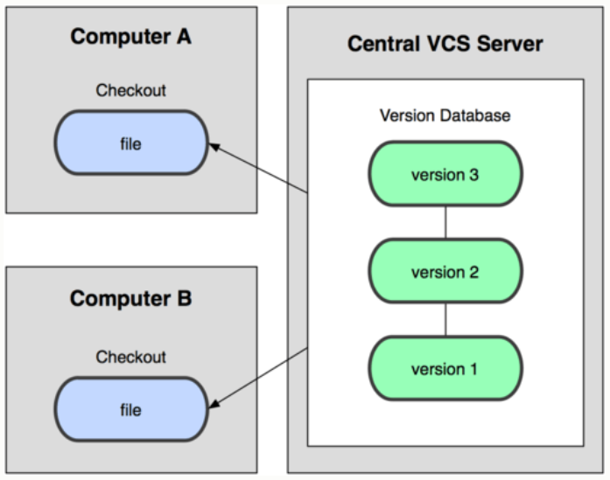
Keskitetty versionhallinta
Keskitetty versionhallinta käsittelee ohjelmaversiota ja tiedostojen revisioita alla kuvatulla tavalla.

Slide 13
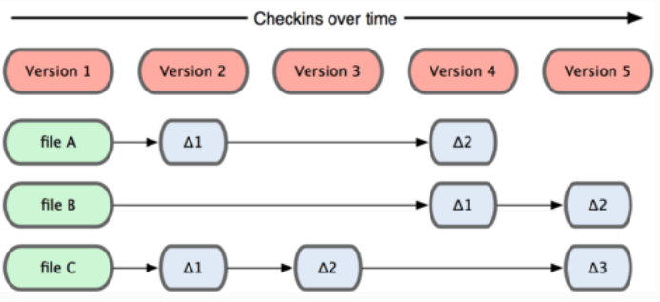
Keskitetty versionhallinta

Slide 14
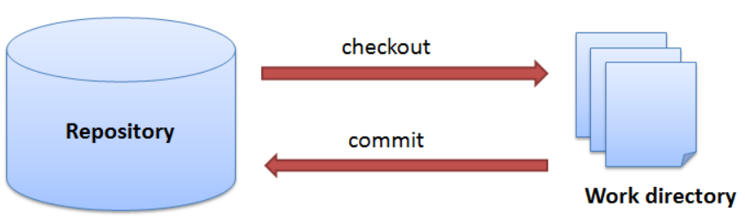
Keskitetty versionhallinta
Keskitetyssä versionhallinnassa kehittäjä hakee tietovarastosta tiedostot omaan työhakemistoon muokkaamista varten (checkout).
Työhakemisto voi olla oman tietokoneen kovalevyllä tai verkkolevyllä.
Työhakemistossa on kaikki kehitettävän ohjelmiston kääntämiseen tarvittavat tiedostot.
Kehittäjä muokkaa ohjelmiston lähdekoodia, kääntää ohjelmakoodin ja tallentaa muutokset tietovarastoon (commit).

Slide 15
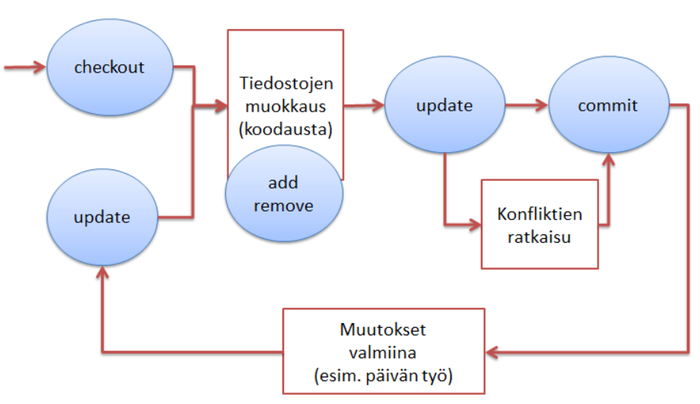
Työnkulku keskitetyssä versionhallinnassa

Slide 16
Työnkulku keskitetyssä versionhallinnassa
Aluksi kehittäjä hakee tietovarastosta tiettyä ohjelmistoversiota vastaavat tiedostoversiot omaan työhakemistoonsa checkout-toiminnolla.
Tämän jälkeen kehittäjä muokkaa tiedostoja. Hän saattaa lisätä uusia tiedostoja versionhallintaan lisättäväksi add-toiminnolla tai poistaa tiedostoja remove-toiminnolla.
Ennen versionhallintaan tallentamista kehitettävä ohjelma täytyy kääntää ja usein myös testata. Ennen näitä toimintoja haetaan update-toiminnolla muiden kehittäjien mahdollisesti tekemät muutokset.

Slide 17
Työnkulku keskitetyssä versionhallinnassa
Jos muut kehittäjät ovat muokanneet samoja tiedostoja, syntyy konflikti, joka täytyy ratkaista. Tässä käytetään apuna merge-toimintoa.
Saattaa olla myös, että eri kehittäjien tekemät muutokset eivät ole yhteensopivia ja syntyy käännösvirhe, joka pitää korjata.
Kun kaikki muutokset on tehty, viedään muutetut tiedostot keskitettyyn tietovarastoon commit-toiminnolla.
Ennen seuraavan tehtävän aloittamista varmistetaan update-toiminnolla, että työhakemisto on ajan tasalla.

Slide 18
Työnkulku keskitetyssä versionhallinnassa
Keskitettyjä versionhallintajärjestelmiä ovat esimerkiksi CVS (Concurrent Version Control), SVN (Subversion) ja Microsoftin SourceSafe.
Subversion (CVS:n seuraaja) on ollut yleisin versionhallintajärjestelmä 2000-luvun alkupuolelta saakka.
Vaikka hajautettu Git-versionhallintajärjestelmä on yleistynyt nopeasti, tulee Subversion olemaan käytössä monissa yrityksissä vielä pitkään.

Slide 19
Hajautettu versionhallinta

Slide 20
Hajautettu versionhallinta
Laajoissa projekteissa keskitetyn versionhallinnan käyttö on osoittautunut hankalaksi.
Projektin hallinnasta tulee vaikeaa, jos tietovarastoon joudutaan antamaan kirjoitusoikeudet hyvin suurelle määrälle kehittäjiä.
Tämä saattaa toimia yrityksissä, mutta suurissa Open Source -projekteissa seuraa usein hallitsematon tilanne.
Keskitettyä versionhallintaa käytettäessä työskentely joudutaan yleensä keskeyttämään, jos verkkoyhteyttä ei jostakin syystä ole.

Slide 21
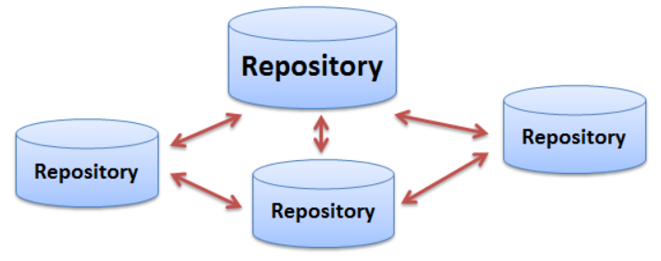
Hajautettu versionhallinta
Hajautetussa versionhallinnassa kullakin kehittäjällä on oma täydellinen kopionsa tietovarastosta.
Kunkin käyttäjän oma repositorio sisältää koko ohjelmistoprojektin versiohistorian. Repositoriosta voi siis olla useita eri kopioita.

Slide 22
Hajautettu versionhallinta
Käyttäjä voi commitoida muuttuneet tiedostot omaan tietovarastoonsa ilman nettiyhteyttä.
Paikalliseen repositoryyn talletettaessa ei tarvita edes kirjoitusoikeuksia.
Suurin osa operaatioista on nopeita, sillä ne voidaan tehdä ilman verkkoyhteyttä.
Paikalliset repositoryt voidaan erikseen yhdistää toisiinsa tai palvelimella sijaitsevaan päärepositoryyn. Tämä vaatii luonnollisesti verkkoyhteyden ja kirjoitusoikeudet.

Slide 23
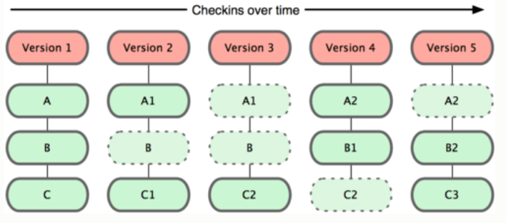
Hajautettu versionhallinta

Slide 24
Työnkulut hajautetussa versionhallinnassa

Slide 25
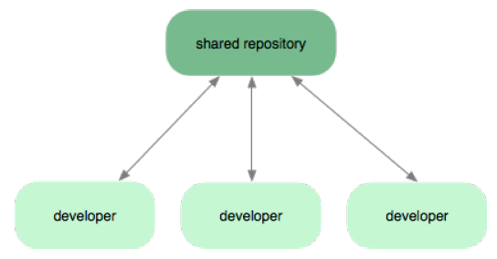
Työnkulut hajautetussa versionhallinnassa
Hajautettu versionhallinta mahdollistaa erilaisia työnkulkuja.
Hajautettua versionhallintaa voi käyttää samaan tapaan kuin keskitettyä versionhallintaa, jossa on yksi keskitetty päärepository.

Slide 26
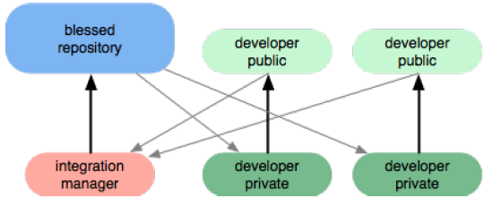
Työnkulut hajautetussa versionhallinnassa
Toinen mahdollisuus on, että joukko kehittäjiä tallentaa kehitysversiota erillisiin repositoreihin ja ”integrointimestari” koordinoi näiden repositorien yhdistämistä päärepositoryyn.
Tätä toimintatapaa on käytetty esimerkiksi Open Source -projekteissa.

Slide 27
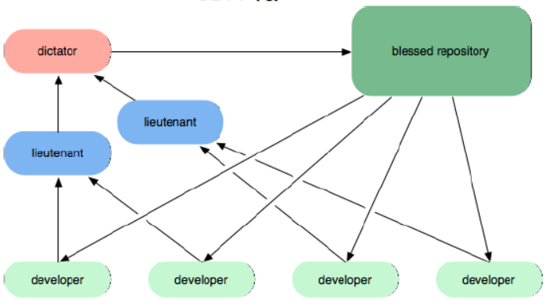
Työnkulut hajautetussa versionhallinnassa
Hyvin laajoissa projekteissa (esimerkiksi Linux-kernel) edellä mainittua mallia voidaan kehittää vielä niin, että pääkehittäjällä on apunaan ”luutnantteja”, jotka avustavat eri kehityshaarojen integroinnissa.

Slide 28
Git
Yleisin hajautettu versionhallinta on Git. Git-versionhallinnan on kehittänyt Linus Torvalds.
Git-versionhallinnalla on muun muassa seuraavia etuja:
Git tukee hajautettua työnkulkua.
Git on suojattu datan korruptiota vastaan SHA-1:llä niin, ettei kukaan voi muuttaa repositoryä ilman, että siitä jää jälki.
Git on nopeampi kuin muut versionhallintajärjestelmät.
Git:ssä on helppo tehdä haaroja (branch) ja yhdistää (merge) niitä myöhemmin.

Slide 29
Git ja haarautumat
Keskitettyä versionhallintaa käytettäessä haarautumia pyritään usein tekemään mahdollisimman harvoin, sillä haarojen yhdistäminen myöhemmin saattaa olla hankalaa.
Gitissä brancheja käytetään aivan eri tavalla. Usein on järkevää tehdä jokaiselle uudelle toiminnolle oma ”topic branch” ja poistaa se sitten, kun se on yhdistetty takaisin päähaaraan.
Omissa brancheissä voi tehdä kokeiluja ja julkaista vain halutut branchit päärepositoryyn.

Slide 30

Git ja haarautumat

Slide 31
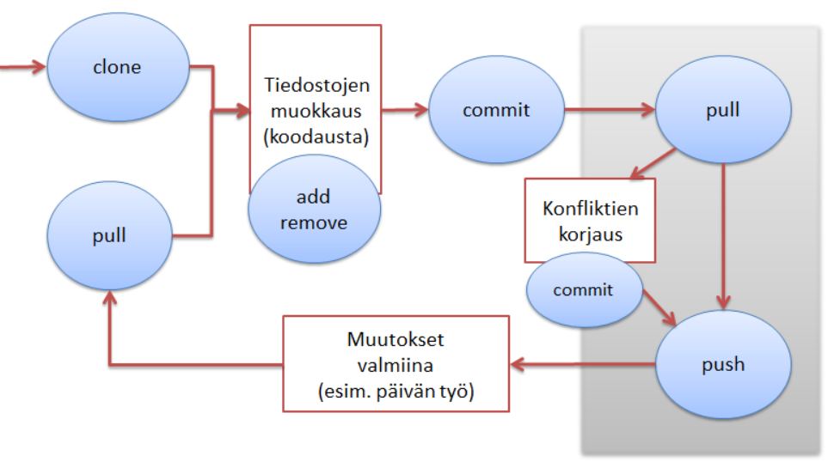
Työnkulku Gitissä
Merge- ja branch-toiminnot saattavat tuntua aluksi vaikeilta.
Git-versionhallintaa voi opetteluvaiheessa käyttää myös ilman haarautumisia.
Alla työnkulku ilman haarautumisia

Slide 32
Työnkulku Gitissä
Aluksi kehittäjä tekee kopion verkossa olevasta päärepositorystä itselleen clone-komennolla. Tämän jälkeen kehittäjä muokkaa tiedostoja työhakemistossaan.
Kehittäjä saattaa lisätä uusia tiedostoja versionhallintaan lisättäväksi add-toiminnolla tai poistaa tiedostoja remove-toiminnolla.
Muutokset ja mahdolliset lisäykset ja poistot viedään omaan paikalliseen repositoryyn commit-komennolla.

Slide 33
Työnkulku Gitissä
Jos käyttäjä haluaa jakaa tehdyt muutokset muiden kanssa, vie hän nämä muutokset päärepositoryyn.
Aluksi kannattaa antaa pull-komento, joka päivittää omaan repositoryyn ja työhakemistoon muiden kehittäjien tekemät muutokset.
Tämän jälkeen ratkaistaan mahdolliset konfliktit. Korjaukset viedään paikalliseen repositoryyn uudestaan commit-komennolla.

Slide 34
Työnkulku Gitissä
Lopulta paikalliseen repositoryyn tehdyt muutokset yhdistetään päärepositoryyn push-komennolla. Tämän jälkeen päivityskierros on valmis.
Ennen seuraavan työn aloittamista päivitetään muiden päärepositoryyn viemät muutokset omaan paikalliseen repositoryyn.
Tämä tapahtuu pull-komennolla. Topic brancheja käytettäessä työnkulku muuttuu hieman edellä kerrotusta.

Slide 35

Kolme tilaa
Tiedostoilla on Gitissä kolme tilaa:
Committed
Muutokset on viety paikalliseen repositorioon
Modified
Tiedostoa on muutettu, mutta sitä ei ole viety repositorioon
Staged
Muokattu tiedosto on merkitty vietäväksi repositorioon seuraavassa commitissa

Slide 36
Three states
The basic Git workflow goes something like this:
You modify files in your working directory.
You stage the files, adding snapshots of them to your staging area.
You do a commit, which takes the files as they are in the staging area and stores that snapshot permanently to your Git directory.

Slide 37
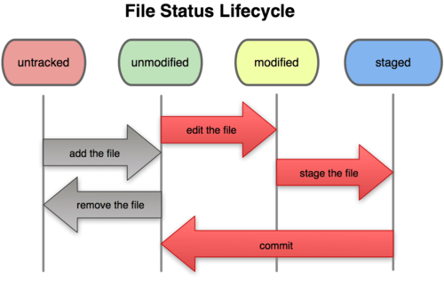
File status lifecycle
Tracked files: versionhallinnassa jo olevat tiedostot
Untracked files: tiedostot, jotka eivät ole versionhallinnassa
Esimerkiksi uudet tiedostot
Huom: kaikkia tiedostoja ei ole tarkoitus viedä versionhallintaan (esimerkiksi käännösten tulokset

Slide 38
Git book
https://git-scm.com/book/en/v1
Huom: Lue englanniksi. Suomenkielinen automaattikäännös on huono
Lue ensin luvut 1 ja 2

Slide 39
GitHub – esittely

Slide 40
GitHub
GitHub on maksuton avoimen lähdekoodin projekteille. Tällöin GitHubiin tallennetut tiedostot ovat kaikkien nähtävillä.
Yksityiset tietovarastot ovat maksullisia. Opetuskäyttöön perustetut tietovarastot ovat lähtökohtaisesti maksuttomia ja siten kaikkien nähtävissä.
Opetuskäytössä on usein myös tarvetta yksityisille salatuille tietovarastoille. Esimerkiksi tentissä opiskelijoiden ei pidä nähdä toistensa tietovarastoja.
GitHub tarjoaa kouluille mahdollisuutta yksityisten tietovarastojen käyttöön. Koulu voi saada yksityiset tietovarastot käyttöönsä, mutta tätä pitää anoa GitHubilta erikseen.

Slide 41
GitHub – esittely
Tehtävä
Luo itsellesi käyttäjätili GitHubiin
https://github.com/
Tutustu GitHub-palveluun
education.github.com

Slide 42
GitHub-verkkopalvelu opetuskäytössä

Slide 43
GitHub opetuskäytössä
GitHubissa on erikseen käyttäjätilit yksittäisille käyttäjille ja organisaatioille. Opettajan ja opiskelijoiden täytyy huoda GitHubiin ensin henkilökohtainen käyttäjätili. Käyttäjätilin voi luoda osoitteesta https://help.github.com/articles/signing-up-for-a-new-github-account/.

Slide 44
GitHub opetuskäytössä
GitHubissa voidaan luoda yhdessä työskenteleville henkilöille yhteinen käyttäjätili (organization account). Yleensä organisaation käyttäjätili luodaan esimerkiksi yritystä tai ohjelmistoprojektissa työskentelevää tiimiä varten.
Opetuksessa opettaja luo yleensä organisaation käyttäjätilin tiettyä kurssin toteutusta varten.

Slide 45
GitHub opetuskäytössä
Opettajan täytyy olla kirjautuneena henkilökohtaiselle käyttäjätililleen kun hän luo organisaation käyttäjätilin opetusryhmää varten.
Organisaation nimi voi koostua esimerkiksi koulun nimestä ja kurssin tunnuksesta.
Jos kurssi on toistuva, nimeen voidaan liittää vielä lukuvuoden tai ryhmän tunnus.
Samaa organisaation käyttäjätiliä voidaan käyttää myös useilla kursseilla.
Tällöin luodaan kutakin kurssitoteutusta varten oma tietovarasto (repository).

Slide 46
GitHub opetuskäytössä
Opettaja luo organisaation käyttäjätilin osoitteesta https://github.com/organizations/new .
Tämän jälkeen opettaja voi lisätä käyttäjätilille tietovarastoja (repository) ja työryhmiä (team). Opettaja voi myös kutsua käyttäjätilille muita ylläpitäjiä ja jakaa oikeuksia.
Kurssitoteutus voidaan luoda organisaation käyttäjätilin alle. Kurssin esite kannattaa kirjoittaa tiedostoon Readme.md.

Slide 47
Gitin client-työkalujen asennus

Slide 48
Gitin client-työkalujen asennus
Työkalut Git Bash ja TortoiseGit on asennettu luokkaan
Asennus omalle koneelle
https://msysgit.github.io/
http://code.google.com/p/tortoisegit/
Kokeile clonea C:tmpssä
https://github.com/SeamkTite/repo

Slide 49
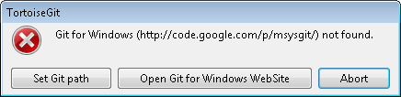
Luokassa
Pitää asettaa Git.exen polku
Kun tulee ikkuna
Set Git path
Git.exe path > C:\Program Files (x86)\Git\bin

Slide 50
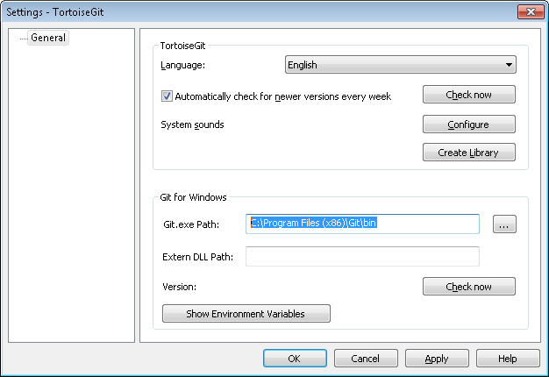
Git Path

Slide 51
Harjoitus 1
Harjoitukset erillisessä Word-dokumentissa

Slide 52
Remote-työskentely

Slide 53
Remote-työskentely
Että voit jakaa työsi muille, sinun täytyy pystyä hallitsemaan remote-repositoriota (joka voi olla esimerkiksi Githubissa)
Toimenpiteet
Remote-repositorion lisääminen ja poistaminen
Remote-haarautumien käsittely

Slide 54
git remote
Komento git remote näyttää määrittelemäsi remote-repositoriot (joita voi olla useita)
Jos olet kloonannut repositoriosi Githubista antaa git remote paluuarvona ”origin”, mikä lyhenne alkuperäisestä serveristä.
$ git remote
origin
Koko urlin saa näkyviin komennolla
$ git remote -v
origin https://github.com/SeamkTite/LiukuvaArvoDLL.git

Slide 55
Remote-repositorioiden lisääminen
Remote-repo lisätään komennolla
Git remote add [shortname] [url]
Esimerkki
$ git remote add origin https://github.com/SeamkTite/LiukuvaArvoDLL.git
Komentoa tarvitaan esimerkiksi silloin, kun ollaan siirtämässä uutta projektia versionhallintaan

Slide 56
git pull ja git push
git pull hakee remote-repositoriosta tiedostot paikalliseen repositorioon
git push vie tiedostot paikallisesta repositoriosta remote-repoon
git push origin master
Remotea voi tutkia komennolla
git remote show origin

Slide 57
Tagit
Ks kirja

Slide 58
Haarautumat - branch

Slide 59
Haarautumat
Kirja
http://git-scm.com/book/en/v2/Git-Branching-Branches-in-a-Nutshell

Slide 60
Haarautumat
Tee harjoitus kirjan esimerkkiä soveltaen
http://git-scm.com/book/en/v2/Git-Branching-Remote-Branches
Kappale 3.5

Slide 61
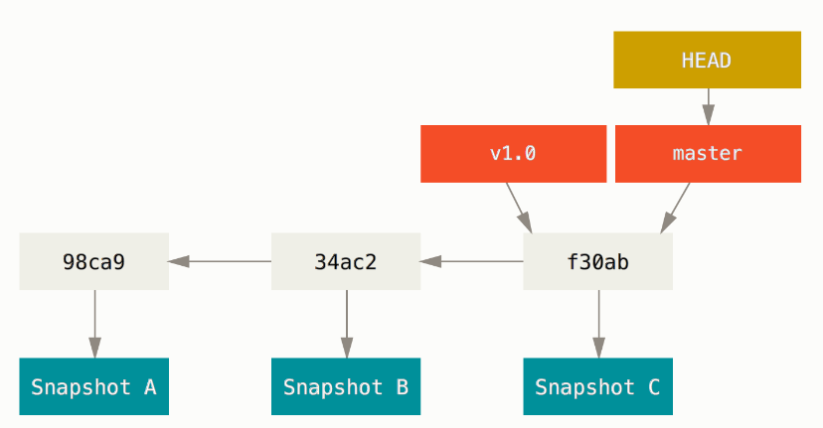
Haarautumat
HEAD kertoo, mikä haara on käytössä. Master on alkuperäiselle päähaaralle oletuksena annettu nimi

Slide 62
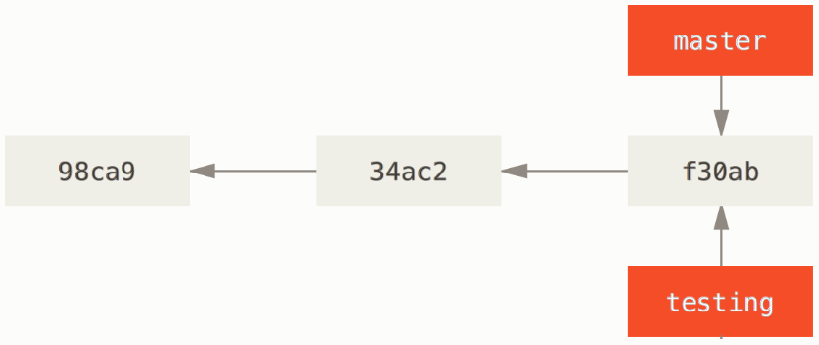
Haarautumat
Uuden haaran luominen
$ git branch testing

Slide 63
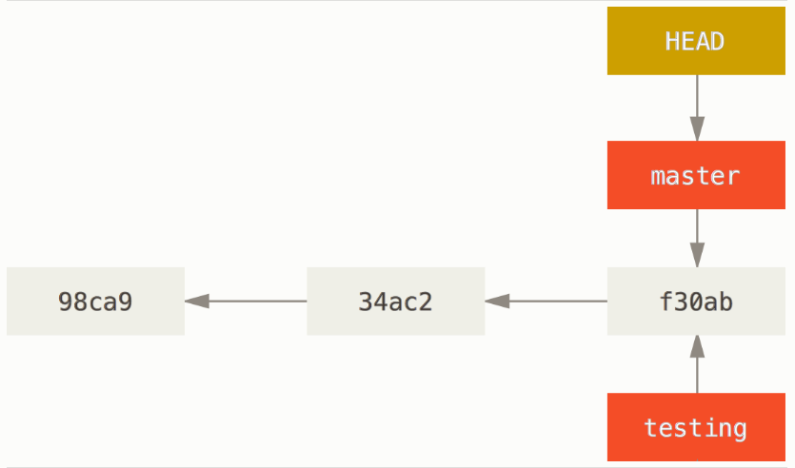
HEAD kertoo käytössä olevan haaran

Slide 64
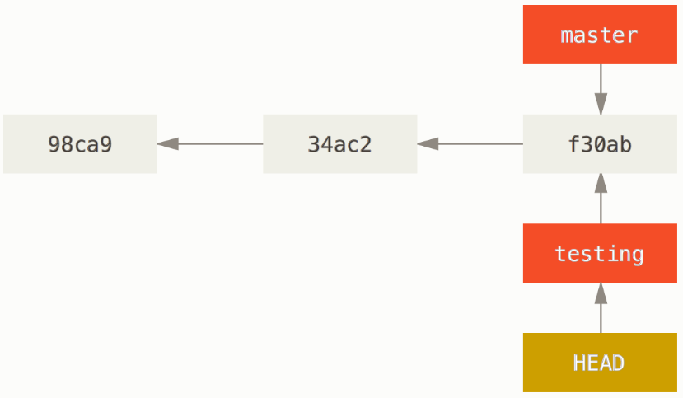
Haaran vaihtaminen
Haaraa voi vaihtaa komennolla
$ git checkout testing

Slide 65
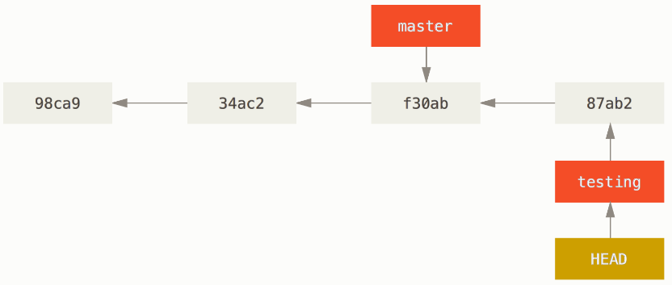
Haaran kehittäminen
Nyt ollaan testing-haarassa
Muokataan tiedostoa ja commitoidaan se
$ notepad README.md
$ git commit -a -m 'made a change'

Slide 66
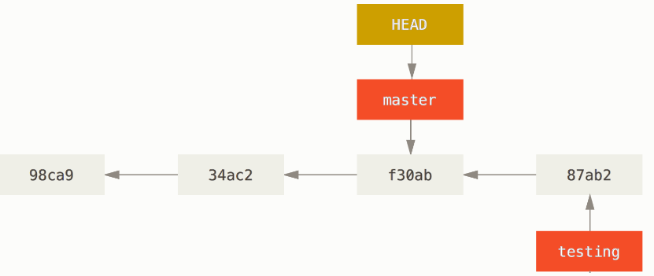
Paluu päähaaraan
Siirrytään takaisin päähaaraan
$ git checkout master
HUOM: haaran vaihtaminen muuttaa työhakemiston sisältöä

Slide 67
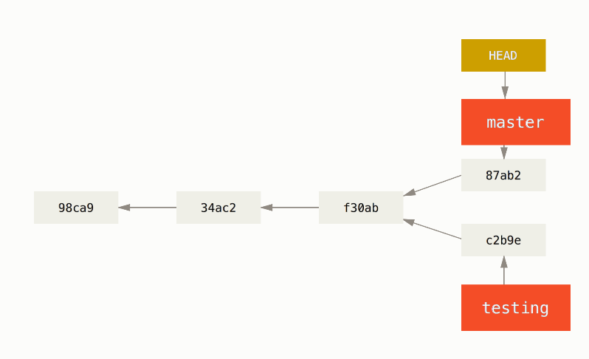
Muutos päähaarassa
Muokataan tiedostoa päähaarassa ja commitoidaan se
$ notepad README.md
$ git commit -a -m 'made other changes‘
Kehitys haarautuu!

